Slide 1



Μηχανική Μάθηση με τη χρήσηNode-Red
Scratching the surface

Slide 2
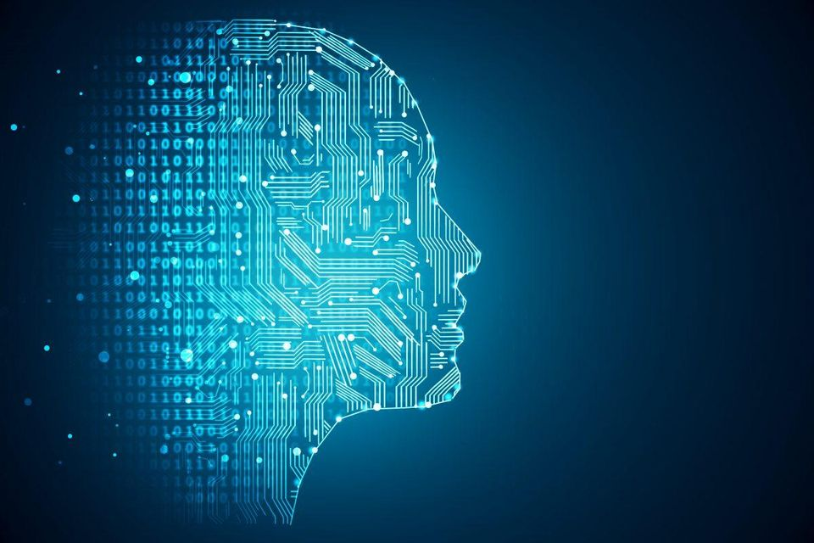
Agenda
01
Εισαγωγή στη ML
Βασικές έννοιες, AI,AI vs ML, είδη ML
02
K-NN
Norm, similarity, classifiers, Αλγόριθμος K-nn, hyperparameters, ρυθμίσεις, παραδείγματα
03
Node-Red & ML
Κόμβοι, λειτουργίες
04
Implementation
Demo Node-red & ML

Slide 3
01
Εισαγωγή στη ML
Βασικές έννοιες, AI,AI vs ML, είδη ML

Slide 4
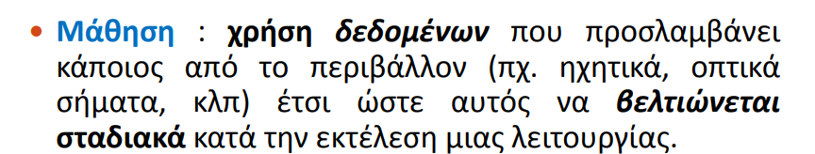
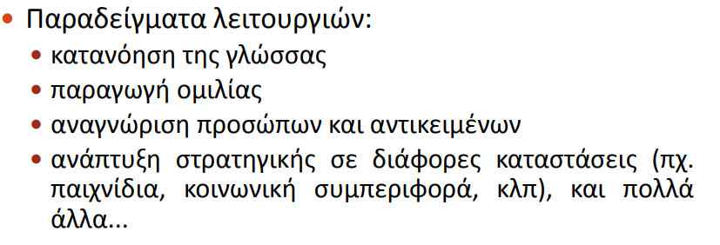
Τι είναι μάθηση;
01
02
03
Node-Red & ML
04
Εισαγωγή στη ML
K-NN
Implementation

Slide 5
Τι είναι Νοημοσύνη;
Στο ερμηνευτικό λεξικό του Cambridge (http://dictionary.cambridge.org/) θα βρούμε ότι νοημοσύνη είναι η ικανότητα για μάθηση, κατανόηση και κρίση ή αιτιολογημένη έκφραση γνώμης.
Στο λεξικό Merriam-Webster(http://www.m-w.com/) αναφέρεται ότι νοημοσύνη είναι η ικανότητα για μάθηση ή κατανόηση ή η αντιμετώπιση νέων ή δύσκολων καταστάσεων.
01
02
03
Node-Red & ML
04
Εισαγωγή στη ML
K-NN
Implementation

Slide 6
Τι είναι τεχνητή Νοημοσύνη;
Χωρίς να ξέρουμε τι ακριβώς είναι η μάθηση και τι ακριβώς είναι η νοημοσύνη, θεωρούμε ότι η μάθηση είναι βασική συνιστώσα της νοημοσύνης
Άρα μπορούμε να θεωρήσουμε ότι και η μηχανική μάθηση είναι βασική συνιστώσα της τεχνητής νοημοσύνης
Αν μια μηχανή έχει την ικανότητα μάθησης τότε έχει ιδιότητες νοημοσύνης.
Η τεχνητή νοημοσύνη είναι η φιλοδοξία κατασκευής νοημόνων μηχανών
Υλοποιείται κατά βάση με
  μαθηματική λογική (π.χ. prolog)
  Δένδρα αποφάσεων
01
02
03
Node-Red & ML
04
Εισαγωγή στη ML
K-NN
Implementation

Slide 7
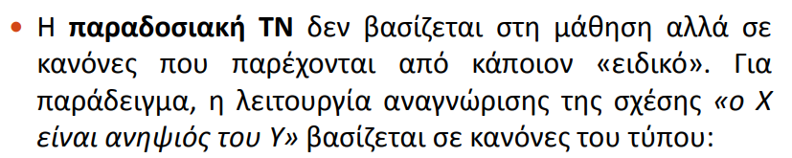
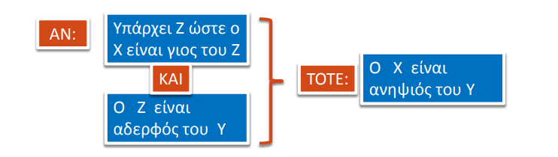
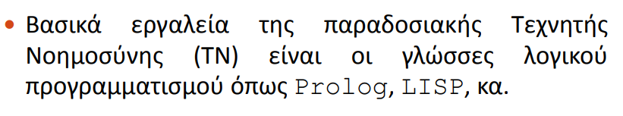
Παραδοσιακή Τεχνητή Νοημοσύνη
01
02
03
Node-Red & ML
04
Εισαγωγή στη ML
K-NN
Implementation

Slide 8
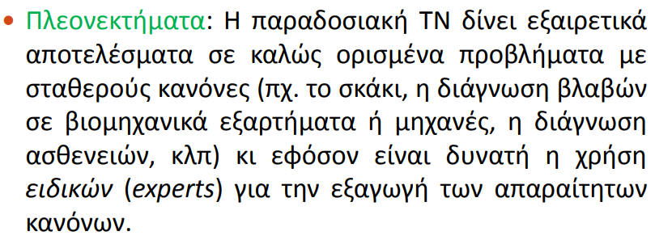
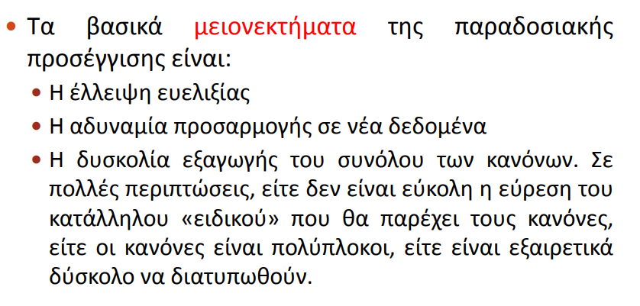
Παραδοσιακή Τεχνητή Νοημοσύνη
01
02
03
Node-Red & ML
04
Εισαγωγή στη ML
K-NN
Implementation

Slide 9
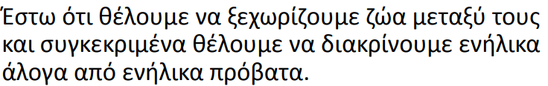

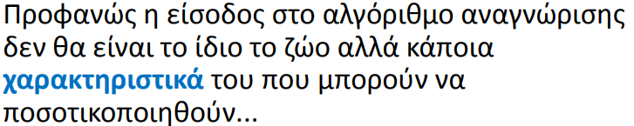
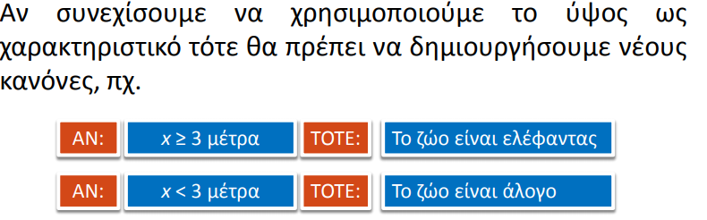
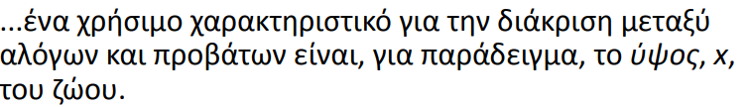
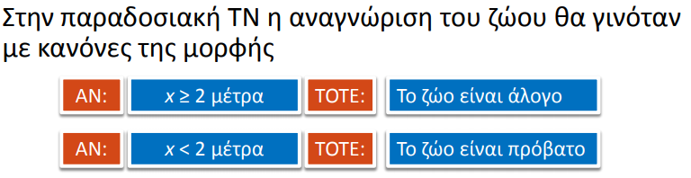
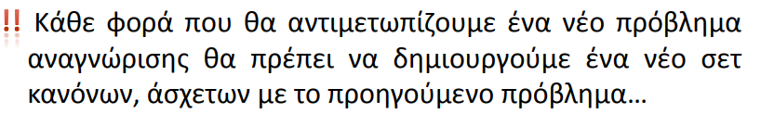
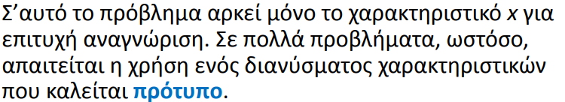
Γιατί όχι Παραδοσιακή ΤΝ;
Πως λειτουργεί η ML θα το δούμε λίγο αργότερα
01
02
03
Node-Red & ML
04
Εισαγωγή στη ML
K-NN
Implementation

Slide 10
Τι είναι Μηχανική μάθηση;
Αν μια μηχανή παρουσιάζει κάποιες από τις ιδιότητες της μάθησης τότε μιλάμε για μηχανική μάθηση.
Στο πεδίο της μηχανικής μάθησης περιορίζουμε την έννοια της μάθησης στην ικανότητα προσαρμογής τεχνητών συστημάτων σε συγκεκριμένα δεδομένα
Ένας ορισμός :
το φαινόμενο κατά το οποίο ένα σύστημα βελτιώνει την απόδοσή του κατά την εκτέλεση μιας συγκεκριμένης εργασίας, χωρίς να υπάρχει ανάγκη να προγραμματιστεί εκ νέου.
01
02
03
Node-Red & ML
04
Εισαγωγή στη ML
K-NN
Implementation

Slide 11

Τι είναι Μηχανική μάθηση;
Είναι επίσης ένα σύνολο αλγορίθμων, μεθοδολογιών που προσπαθεί να επιτύχει νοημοσύνη μέσω επεξεργασίας δεδομένων.
Περιλαμβάνει οτιδήποτε δεν είναι υπολογιστική νοημοσύνη (ΕΑ, ΝΔ, ΑΣ)
Συμπλήρωμα/επέκταση της υπολογιστικής νοημοσύνης
01
02
03
Node-Red & ML
04
Εισαγωγή στη ML
K-NN
Implementation

Slide 12
Τύποι Μηχανικής Μάθησης
Επιβλεπόμενη Μάθηση (Supervised Learning)
Το σύστημα μαθαίνει μια συνάρτηση από ένα σύνολο δεδομένων. Η συνάρτηση περιγράφει ένα μοντέλο στο οποίο εμπίπτουν τα δεδομένα. Κάποιος επιβλέπει το σύστημα και υποδεικνύει τη σωστή τιμή εξόδου της συνάρτησης για τα δεδομένα που εξετάζονται. Χρησιμοποιείται σε προβλήματα: Ταξινόμησης (Classification), Πρόγνωσης (Prediction) Διερμηνείας (Interpretation)
Μη Επιβλεπόμενη Μάθηση (Unsupervised Learning)
Το σύστημα ανακαλύπτει μόνο του συσχετίσεις ή ομάδες σε ένα σύνολο δεδομένων και δημιουργεί πρότυπα, χωρίς να γνωρίζει εκ των προτέρων και χωρίς να του υποδεικνύει κάποιος αν υπάρχουν πρότυπα, πόσα είναι αυτά και ποιά είναι. Χρησιμοποιείται σε προβλήματα: o Ανάλυσης Συσχετισμών (Association Analysis) o Ομαδοποίησης (Clustering)
01
02
03
Node-Red & ML
04
Εισαγωγή στη ML
K-NN
Implementation

Slide 13
Επιβλεπόμενη Μάθηση (Supervised Learning)
τα προβλήματα ταξινόμησης.
Η ταξινόμηση ή κατηγοριοποίηση (classification) αφορά στη δημιουργία μοντέλων πρόβλεψης διακριτών τάξεων (κλάσεων/κατηγοριών) (π.χ. είδος φρούτου, μέρος του λόγου (γραμματική κατηγορία), καρκινικό κύτταρο ή όχι, καλός/μέτριος/κακός πελάτης κλπ).
τα προβλήματα παρεμβολής
Η παρεμβολή ή παλινδρόμηση (regression) αφορά στη δημιουργία μοντέλων πρόβλεψης αριθμητικών τιμών (π.χ. πρόβλεψη ισοτιμίας νομισμάτων ή τιμής μετοχής).
01
02
03
Node-Red & ML
04
Εισαγωγή στη ML
K-NN
Implementation

Slide 14
Βασικά Στοιχεία : Δεδομένα
Οι τύποι δεδομένων εισόδου εξόδου είναι συνήθως τύποι δεδομένων που επεξεργάζονται τα έμβια όντα, μέσω των αισθήσεων π.χ.
  Αριθμοί
  Εικόνες
  Ήχοι
  Αντικείμενα (σχήμα υφή)
Επειδή, οι μηχανές χειρίζονται αριθμητικά δεδομένα θα πρέπει να υπάρξει μια αριθμητική αναπαράσταση των αντικειμένων που πρόκειται να χειριστεί το σύστημα.
Η συνήθης αναπαράσταση είναι η διανυσματική. Δηλαδή μια οντότητα αναπαρίσταται με ένα διάνυσμα.
01
02
03
Node-Red & ML
04
Εισαγωγή στη ML
K-NN
Implementation

Slide 15
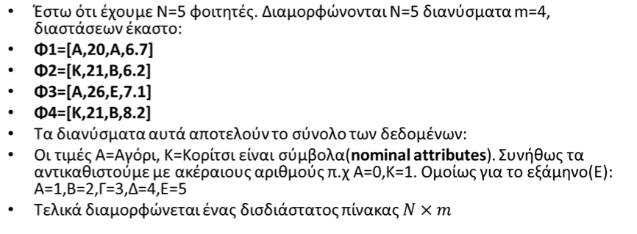
Τα χαρακτηριστικά αποτελούν την είσοδο στο σύστημα
01
02
03
Node-Red & ML
04
Εισαγωγή στη ML
K-NN
Implementation

Slide 16
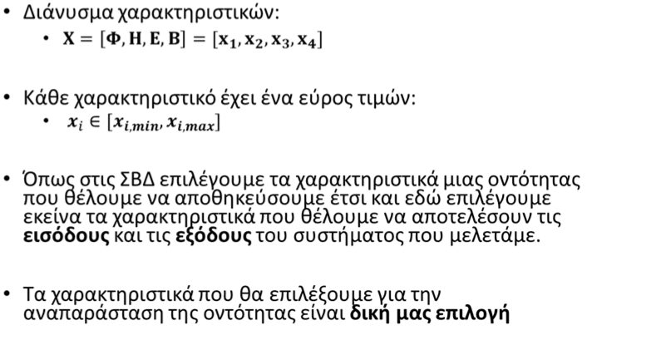
Βασικά Στοιχεία : Χαρακτηριστικά (Features)
Διανυσματική αναπαράσταση
Ηλικία (Η)
Εξάμηνο
(Ε)
Δρ. Παπαδάκης Στέλιος, Τμήμα Διοικητικής Επιστήμης & Τεχνολογίας, Ελ. Με. Πα., e-mail: spap@hmu.gr
Φοιτητής
Φύλο
(Φ)
Μέσος Όρος
(Β)
01
02
03
Node-Red & ML
04
Εισαγωγή στη ML
K-NN
Implementation

Slide 17
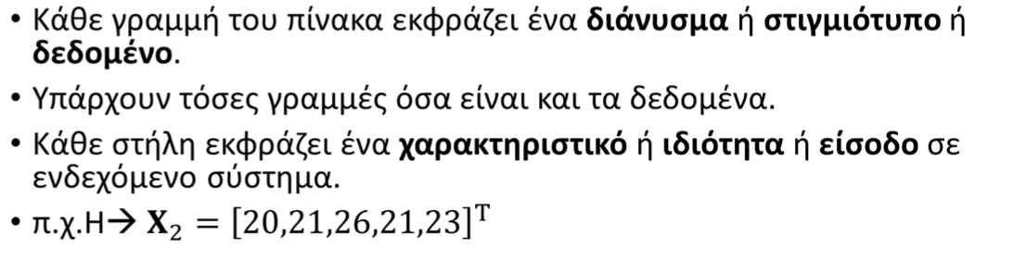
Διανυσματική αναπαράσταση
01
02
03
Node-Red & ML
04
Εισαγωγή στη ML
K-NN
Implementation

Slide 18
Μειονεκτήματα της διανυσματικής αναπαράστασης
Κάθε δεδομένο πρέπει να έχει τον ίδιο αριθμό συνιστωσών το οποίο δεν είναι πάντα εφικτό
  Αν σε κάποια από τα δεδομένα δεν υπάρχουν όλες οι συνιστώσες τότε έχουμε ελλιπείς μετρήσεις (Missing Values)
  Στρατηγικές αντιμετώπισης των ελλιπών μετρήσεων
Μπορεί να σχηματιστούν διανύσματα μεγάλης διάστασης με χαρακτηριστικά αλληλοεξαρτώμενα μεταξύ τους η πλεονάζοντα
  Κατάρα των πολλών διαστάσεων (curse of dimensionality)
  Μείωση του πλήθους των διαστάσεων (dimensionality reduction)
  Προσδιορισμός των σημαντικών χαρακτηριστικών
01
02
03
Node-Red & ML
04
Εισαγωγή στη ML
K-NN
Implementation

Slide 19
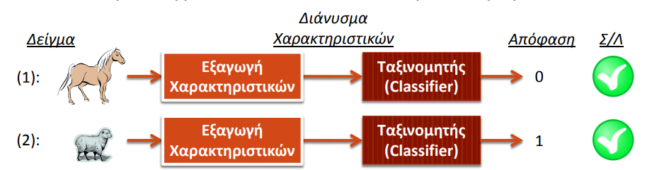
Εξαγωγή χαρακτηριστικών
(Feature Extraction)
Για κάθε πρόβλημα πρέπει να γίνει εξαγωγή χαρακτηριστικών (Feature Extraction) προκειμένου να πραγματοποιηθεί η διανυσματική αναπαράσταση των αντικειμένων που πρόκειται να επεξεργαστούν από το σύστημα
Για κάθε τύπο αντικειμένου ο τρόπος εξαγωγής των χαρακτηριστικών είναι διαφορετικός.
01
02
03
Node-Red & ML
04
Εισαγωγή στη ML
K-NN
Implementation

Slide 20
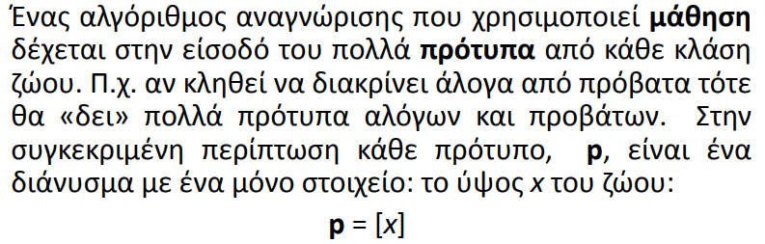
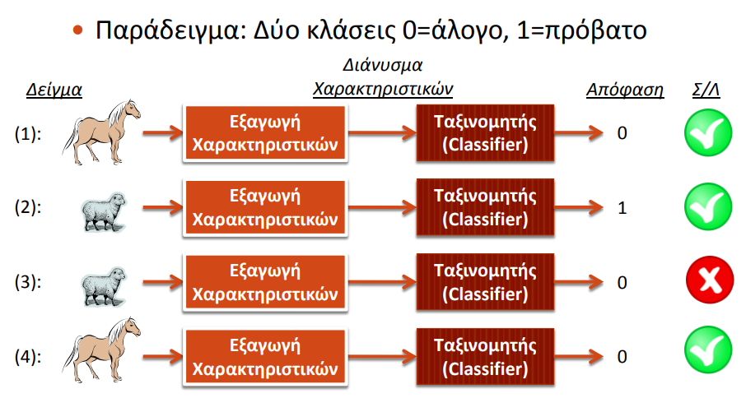

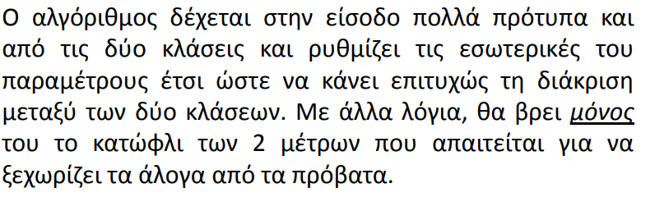
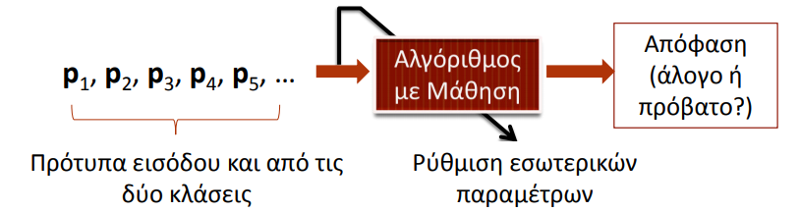
Μηχανική μάθηση vs Παραδοσιακή ΤΝ
01
02
03
Node-Red & ML
04
Εισαγωγή στη ML
K-NN
Implementation

Slide 21
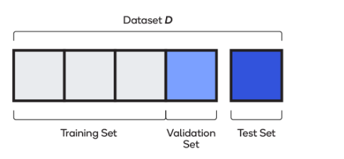
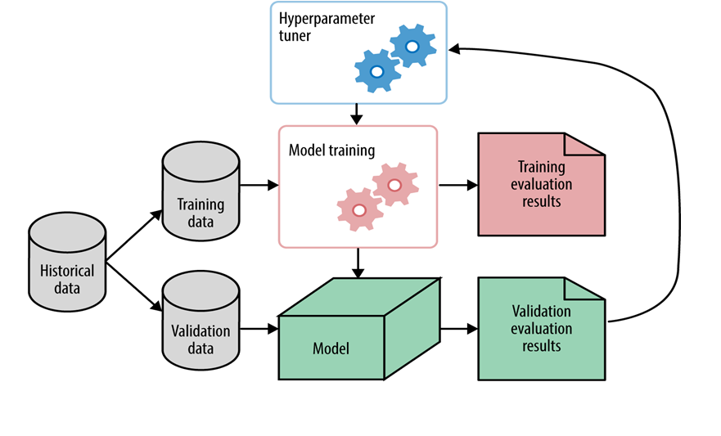
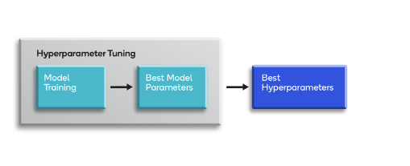
Training, Testing and Evaluating Machine Learning Models
01
02
03
Node-Red & ML
04
Εισαγωγή στη ML
K-NN
Implementation

Slide 22
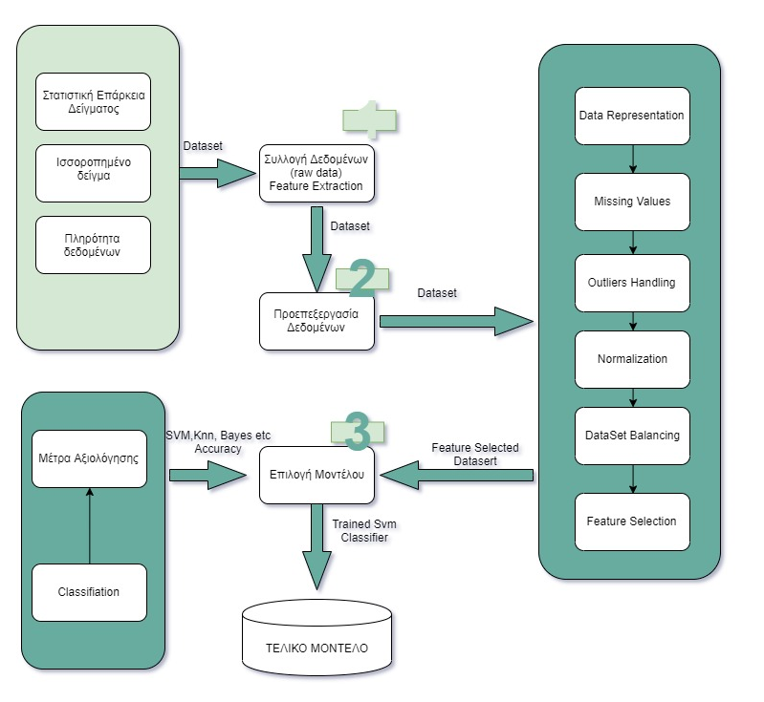
Model Map
01
02
03
Node-Red & ML
04
Εισαγωγή στη ML
K-NN
Implementation

Slide 23
02
K-NN
Norm, similarity, classifiers, Αλγόριθμος K-nn, hyperparameters, ρυθμίσεις, παραδείγματα

Slide 24
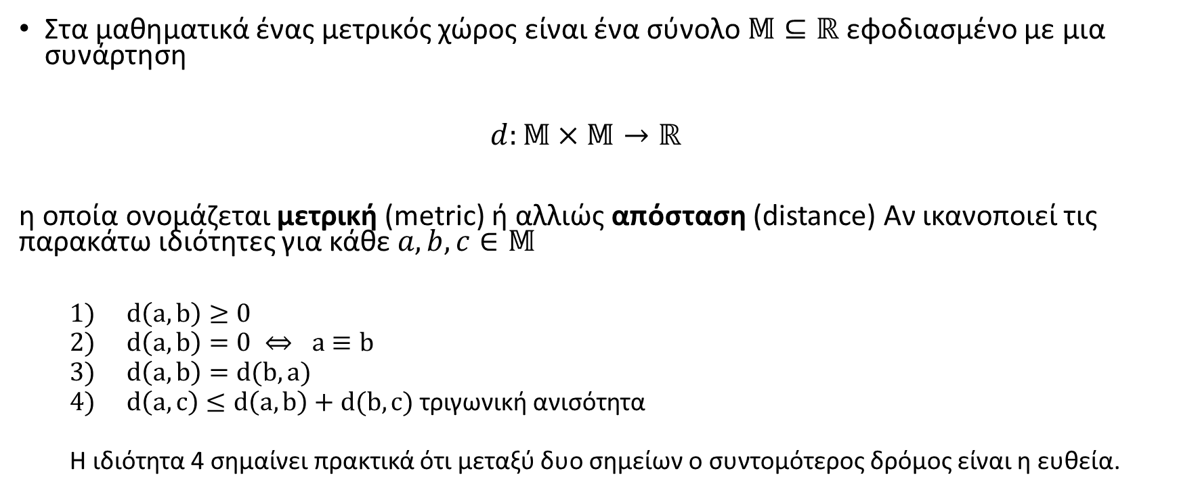
Μετρικοί Χώροι
b
c
a
01
02
03
Node-Red & ML
04
Εισαγωγή στη ML
K-NN
Implementation

Slide 25
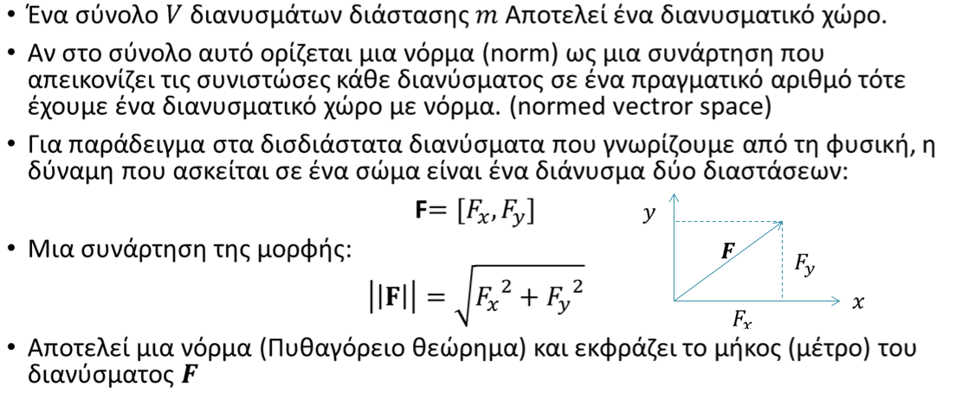
Νόρμες
01
02
03
Node-Red & ML
04
Εισαγωγή στη ML
K-NN
Implementation

Slide 26
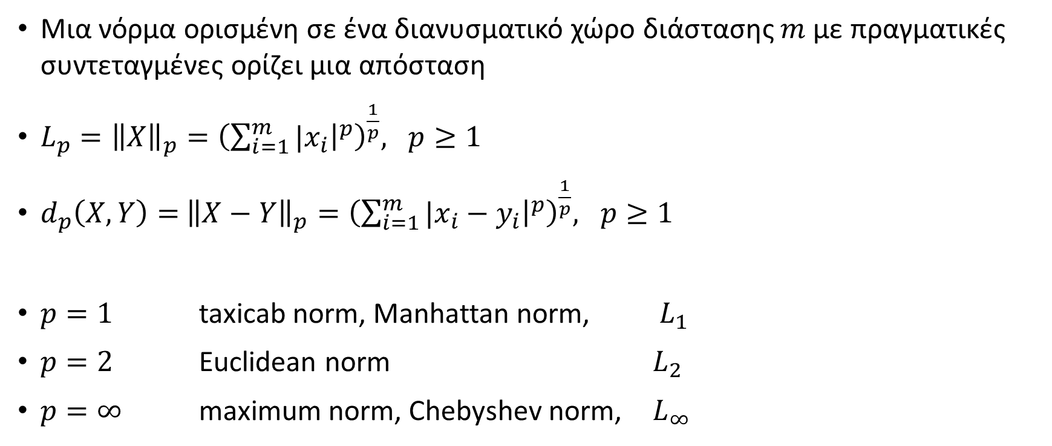
L_{p} Norm
Μέτρηση μεγέθους διανύσματος (μέτρο)
Μέτρηση απόστασης 2 διανυσμάτων
01
02
03
Node-Red & ML
04
Εισαγωγή στη ML
K-NN
Implementation

Slide 27
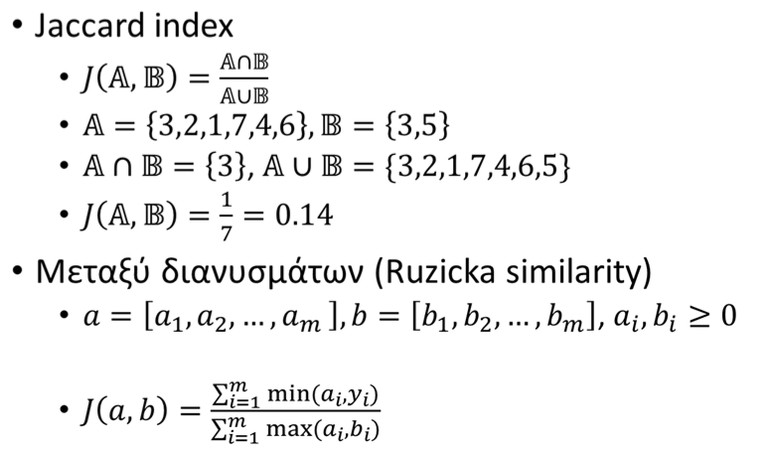







Μέτρα ομοιότητας
$$𝔸$$
$$𝔹$$
$$𝔸$$
$$𝔹$$
$$J\left(𝔸,𝔹\right)=$$
$$𝔸$$
$$𝔹$$
01
02
03
Node-Red & ML
04
Εισαγωγή στη ML
K-NN
Implementation

Slide 28
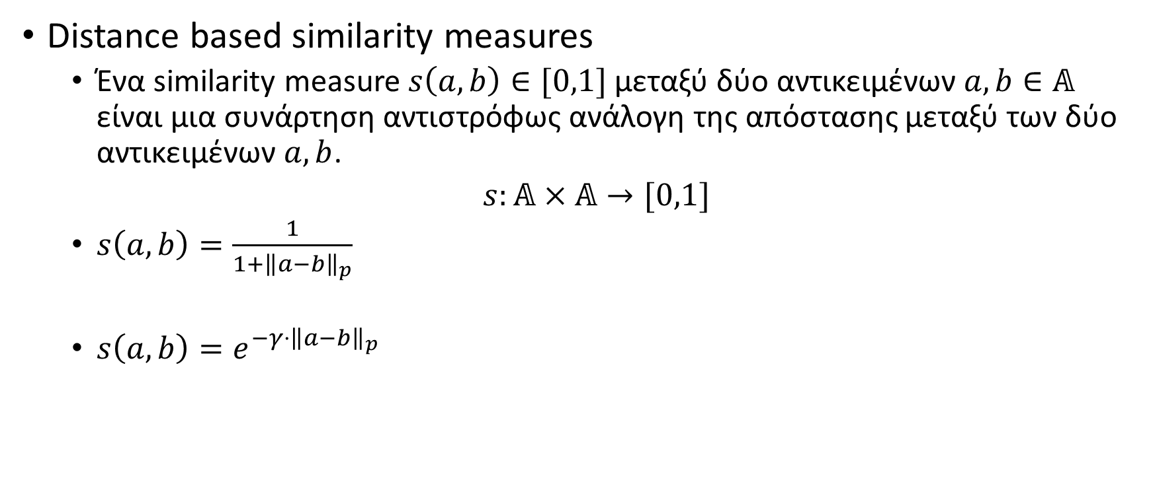
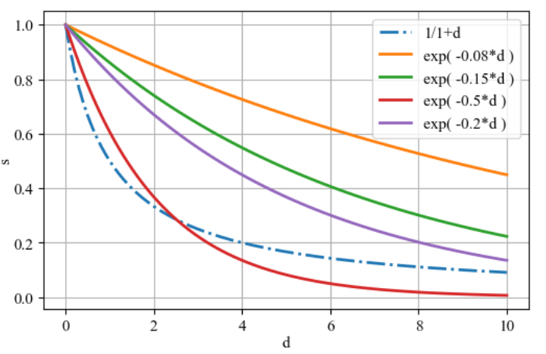
Μέτρα ομοιότητας (similarity measures)
01
02
03
Node-Red & ML
04
Εισαγωγή στη ML
K-NN
Implementation

Slide 29
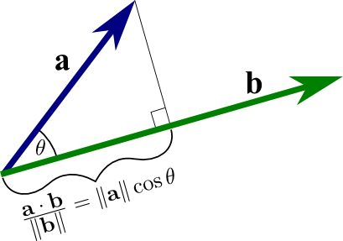
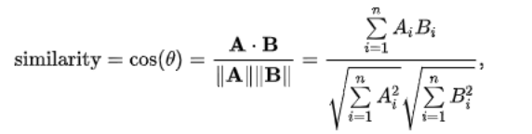
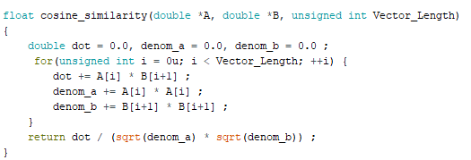
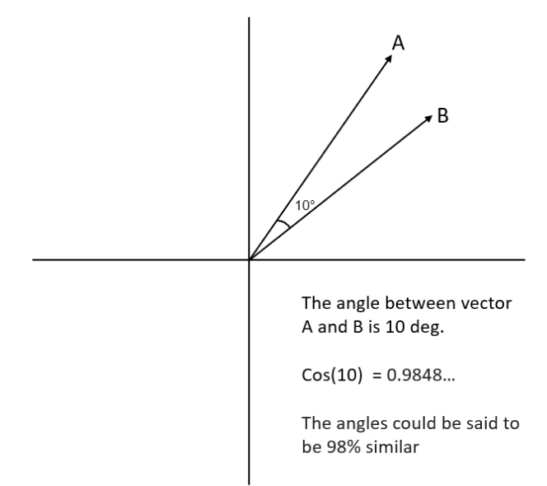
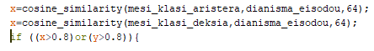
Cosine Similarity
μετρική που χρησιμοποιείται για να αξιολογήσει τον βαθμό ομοιότητας ανάμεσα σε δύο διανύσματα σε έναν πολυδιάστατο χώρο.
Συνήθως χρησιμοποιείται σε προβλήματα μηχανικής μάθησης και ανάκτησης πληροφορίας για τη σύγκριση της ομοιότητας μεταξύ δύο κειμένων ή αποτελεσμάτων αναζήτησης.
Η ομοιότητα συνημίτονου μετράει τη γωνία μεταξύ δύο μη μηδενικών διανυσμάτων στον πολυδιάστατο χώρο και παρέχει μια τιμή μεταξύ -1 και 1.

Slide 30
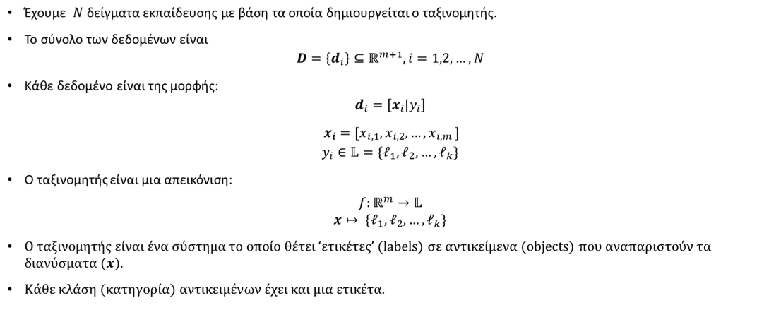
Ταξινομητές (classifiers)
01
02
03
Node-Red & ML
04
Εισαγωγή στη ML
K-NN
Implementation

Slide 31
K-nn: K- Nearest Neighbors
Η μέθοδος K-nn είναι μια μη παραμετρική μέθοδος κατηγοριοποίησης (classification) και παλινδρόμησης (regression)
Ανήκει στην κατηγορία της ‘μάθησης βασισμένης σε στιγμιότυπα μάθησης’ (Instance Based Learning)
Ανήκει επίσης στη γενικότερη οικογένεια της «κατά περίπτωση συλλογιστικής» (Case Based Reasoning)
Αναφέρεται επίσης και ως «Ταξινομητής Νωχελικής εκπαίδευσης» (Lazy classifier) επειδή δεν απαιτεί μάθηση
Είναι από τα απλούστερα μοντέλα μηχανικής μάθησης
01
02
03
Node-Red & ML
04
Εισαγωγή στη ML
K-NN
Implementation

Slide 32
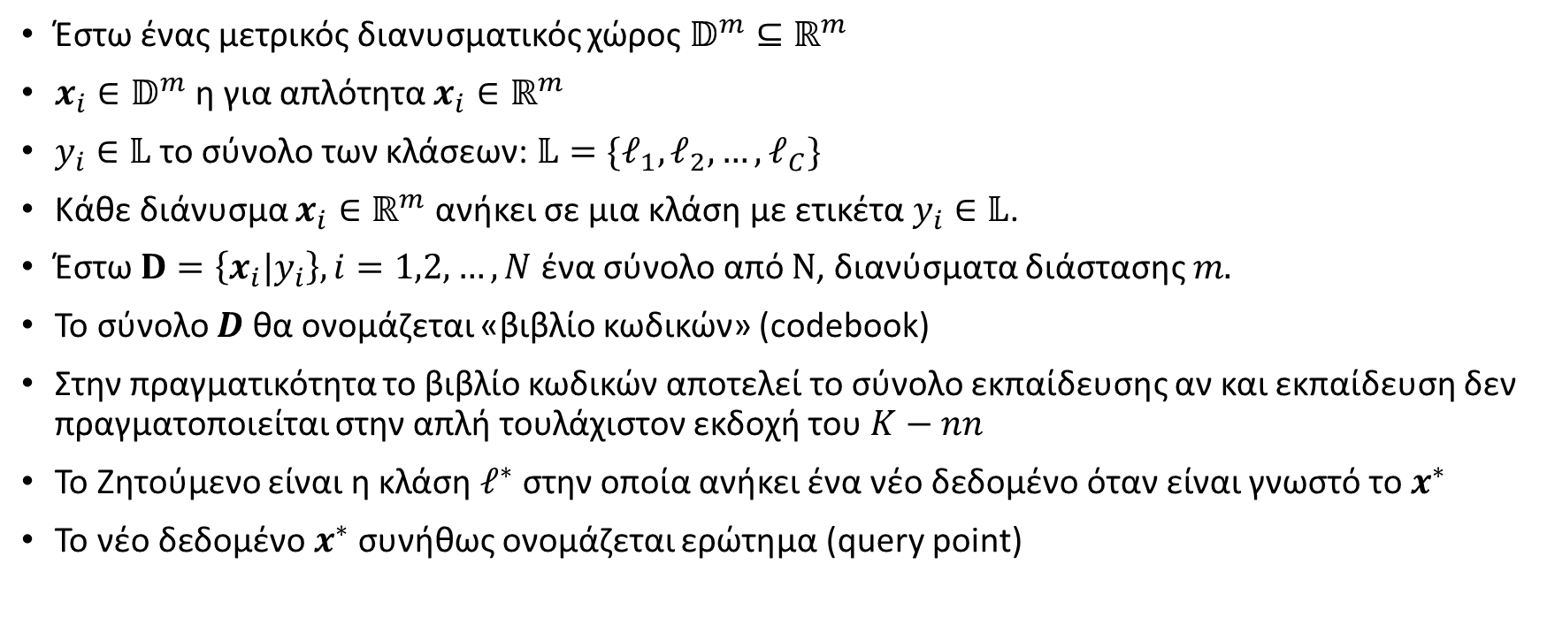
Περιγραφή της μεθόδου
01
02
03
Node-Red & ML
04
Εισαγωγή στη ML
K-NN
Implementation

Slide 33
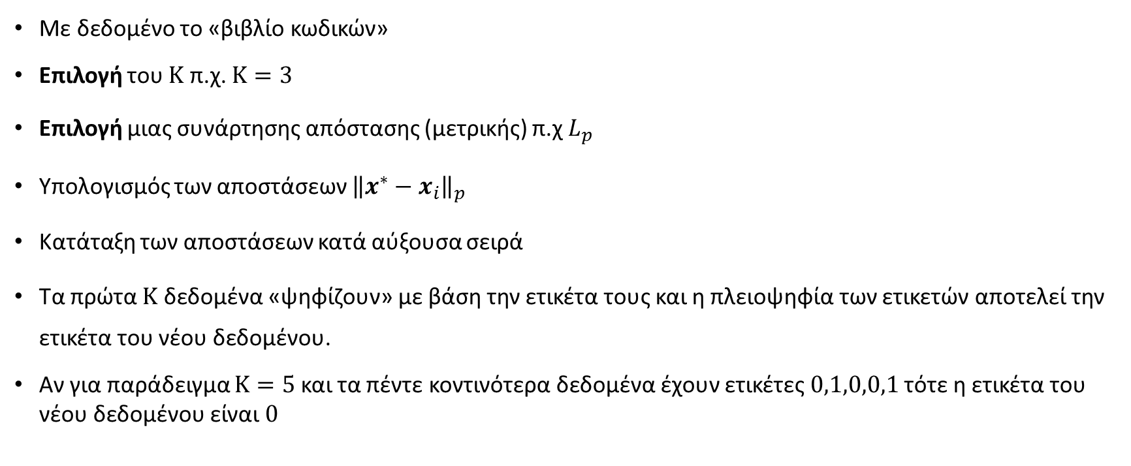
O Αλγόριθμος Κ-nn
01
02
03
Node-Red & ML
04
Εισαγωγή στη ML
K-NN
Implementation

Slide 34
Πως λειτουργεί (γραφικά)
Sports
Science
Arts
01
02
03
Node-Red & ML
04
Εισαγωγή στη ML
K-NN
Implementation

Slide 35
1-Nearest Neighbor (kNN) classifier
Sports
Science
Arts
01
02
03
Node-Red & ML
04
Εισαγωγή στη ML
K-NN
Implementation

Slide 36
2-Nearest Neighbor (kNN) classifier
Sports
Science
Αριθμός γειτόνων ΠΟΤΕ άρτιος
Arts
01
02
03
Node-Red & ML
04
Εισαγωγή στη ML
K-NN
Implementation

Slide 37
3-Nearest Neighbor (kNN) classifier
Sports
Science
Arts
01
02
03
Node-Red & ML
04
Εισαγωγή στη ML
K-NN
Implementation

Slide 38
K-Nearest Neighbor (kNN) classifier
Voting kNN
Sports
Science
Arts
01
02
03
Node-Red & ML
04
Εισαγωγή στη ML
K-NN
Implementation

Slide 39
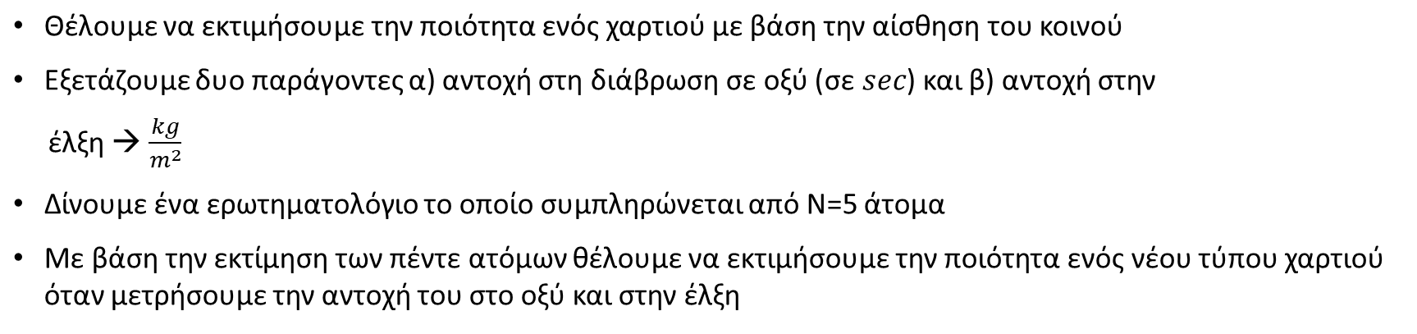
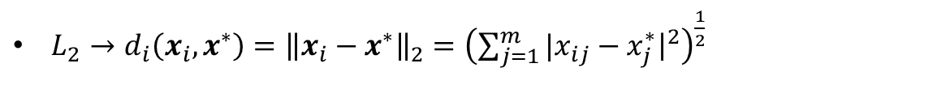
Παραδείγματα
01
02
03
Node-Red & ML
04
Εισαγωγή στη ML
K-NN
Implementation

Slide 40
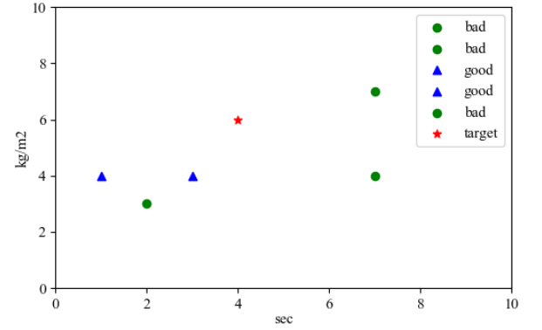
Διάγραμμα Διασποράς
Τι θα συμβεί για διάφορες τιμές του Κ ?

Slide 41
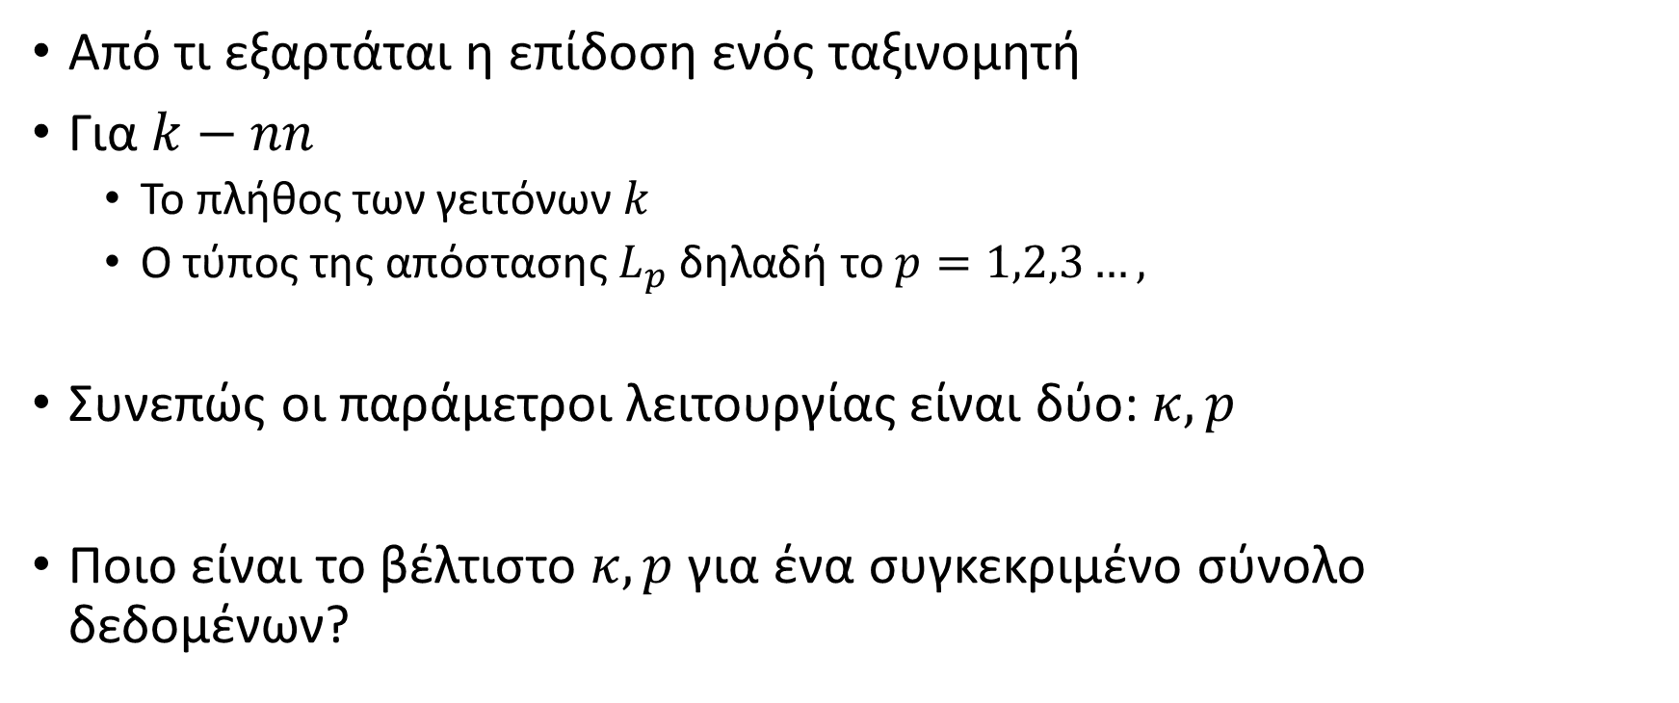
Λειτουργικές Παράμετροι (hyper-parameters)
01
02
03
Node-Red & ML
04
Εισαγωγή στη ML
K-NN
Implementation

Slide 42
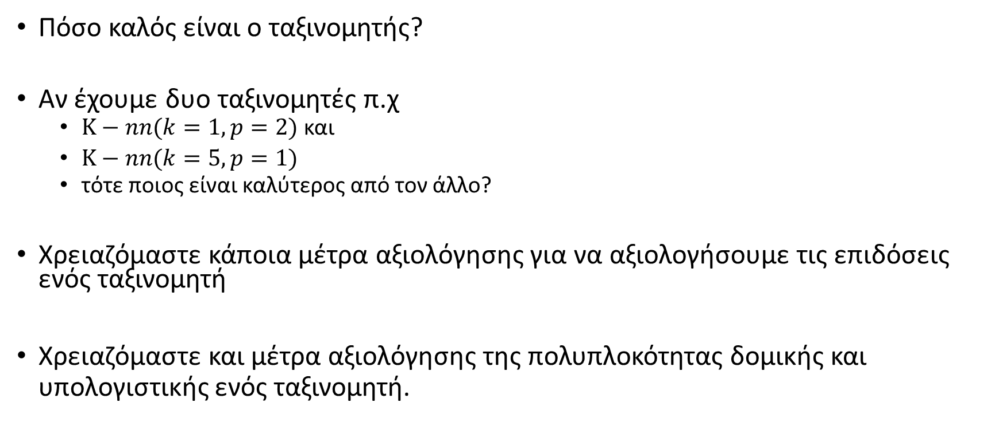
Αξιολόγηση
01
02
03
Node-Red & ML
04
Εισαγωγή στη ML
K-NN
Implementation

Slide 43
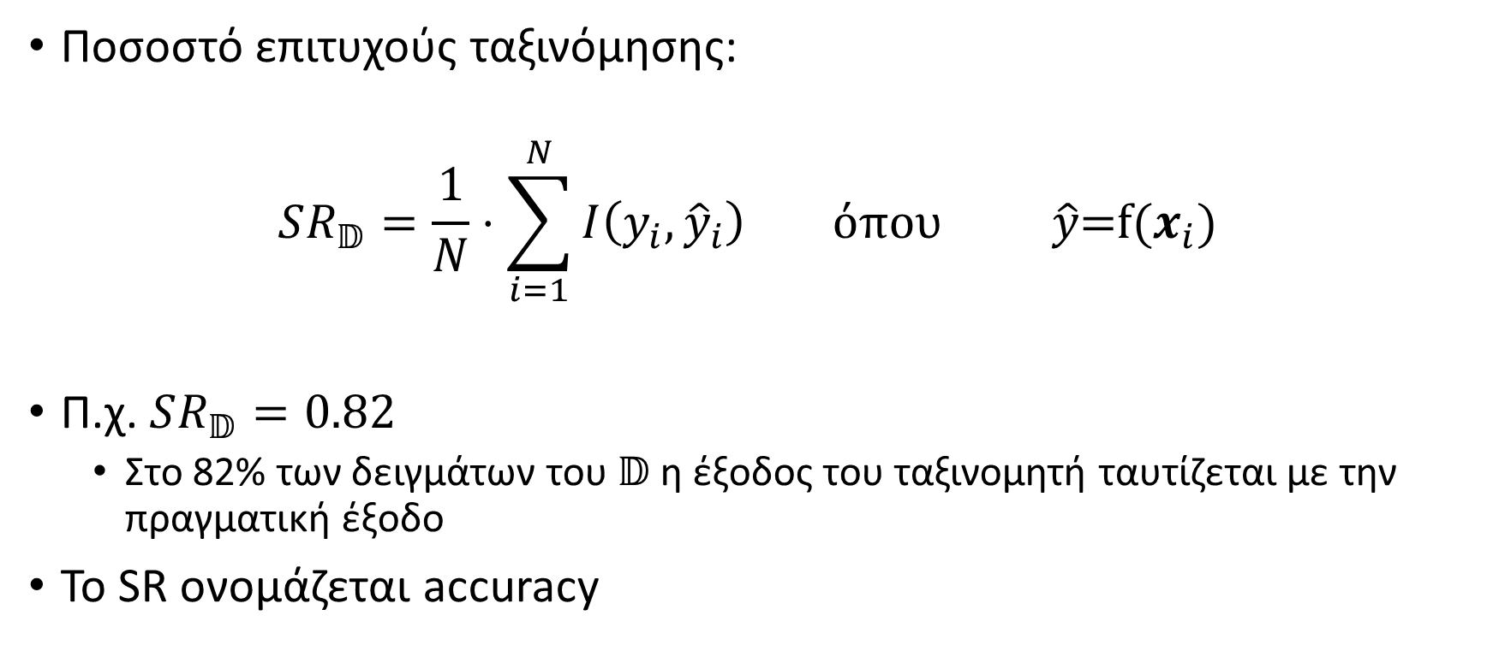
Μέτρα αξιολόγησης της επίδοσης ενός ταξινομητή
01
02
03
Node-Red & ML
04
Εισαγωγή στη ML
K-NN
Implementation

Slide 44
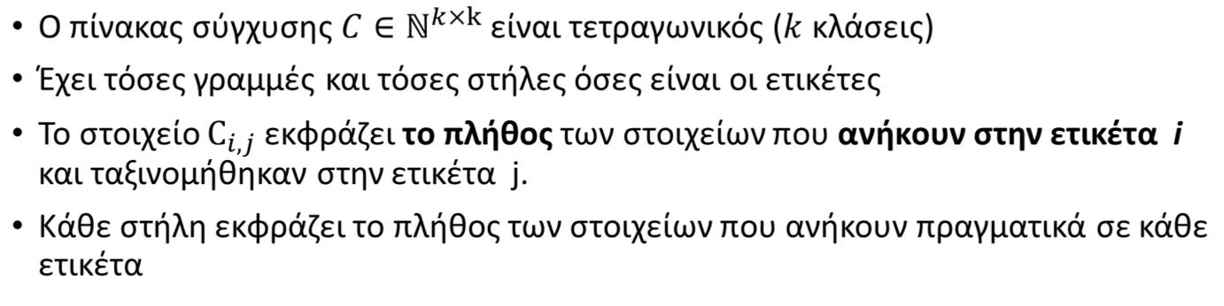
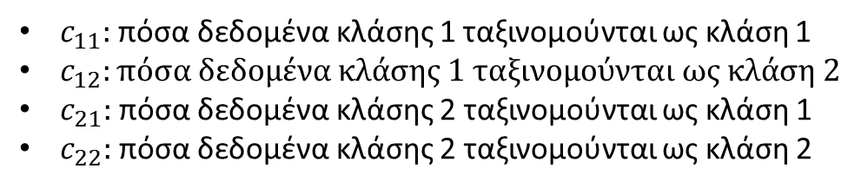
Αξιολόγηση με τον πίνακα σύγχυσης (confusion Matrix)
 | c1 | c2
c1 | 70 | 3
c2 | 5 | 81
$c_{11}:$πόσα δεδομένα κλάσης 1 ταξινομούνται ως κλάση 1
$c_{12}:πόσα δεδομένα κλάσης 1 ταξινομούνται ως κλάση 2$
$c_{21}:$πόσα δεδομένα κλάσης 2 ταξινομούνται ως κλάση 1
$c_{22}:$ πόσα δεδομένα κλάσης 2 ταξινομούνται ως κλάση 2
01
02
03
Node-Red & ML
04
Εισαγωγή στη ML
K-NN
Implementation

Slide 45
Παράδειγμα-2
Δίνονται οι παραπάνω πίνακες σύγχυσης για δυο διαφορετικούς ταξινομητές στο ίδιο σύνολο δεδομένων
Ποιος ταξινομητής είναι καλύτερος;
Τι συμπεραίνουμε για το δεύτερο ταξινομητή;
Μπορεί το συμπέρασμα αυτό να εξαχθεί μόνο από το ποσοστό επιτυχούς ταξινόμησης;
01
02
03
Node-Red & ML
04
Εισαγωγή στη ML
K-NN
Implementation

Slide 46
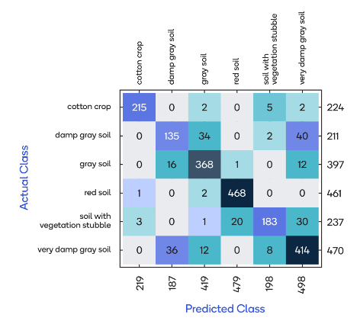




Training, Testing and Evaluating Machine Learning Models
01
02
03
Node-Red & ML
04
Εισαγωγή στη ML
K-NN
Implementation

Slide 47
03
Node-Red & ML
Κόμβοι, λειτουργίες

Slide 48




Εγκατάσταση
01
02
03
Node-Red & ML
04
Εισαγωγή στη ML
K-NN
Implementation

Slide 49





Στοιχειώδεις διατάξεις
Φορτώνει ένα αρχείο csv και δημιουργεί τα αρχεία test & train για cros validation
Φορτώνει train αρχείο και εκπαιδεύει τον K-nn Classifier δημιουργεί και αποθηκεύει το Μοντέλο τοπικά
01
02
03
Node-Red & ML
04
Εισαγωγή στη ML
K-NN
Implementation

Slide 50




Στοιχειώδεις διατάξεις
Φορτώνει ένα αρχείο csv και δημιουργεί τα αρχεία test & train για cros validation
01
02
03
Node-Red & ML
04
Εισαγωγή στη ML
K-NN
Implementation

Slide 51




Στοιχειώδεις διατάξεις
Χρήση του εκπαιδευμένου μοντέλου το οποίο παίρνει τιμές στην είσοδο από ένα topic και το εξάγει σε ένα άλλο.
01
02
03
Node-Red & ML
04
Εισαγωγή στη ML
K-NN
Implementation

Slide 52
04
Implementation
Demo Node-red & ML

Slide 53

Deploy a Classifier and export model in whatever
The compact way

Slide 54

Deploy a Classifier and export model in…whatever
The compact way, an example

Slide 55

Deploy a Classifier and export model in C
Step 1 Load Data

Slide 56


Deploy a Classifier and export model in C
Step 2 Train The Classifier

Slide 57

Deploy a Classifier and export model in C
Step 3 Export to plain C (model.h)
Get_classifier

Slide 58

Python
Model Generator

Slide 59



Deploy a Classifier and export model in C
Step 4 use model in project

